Slide 1

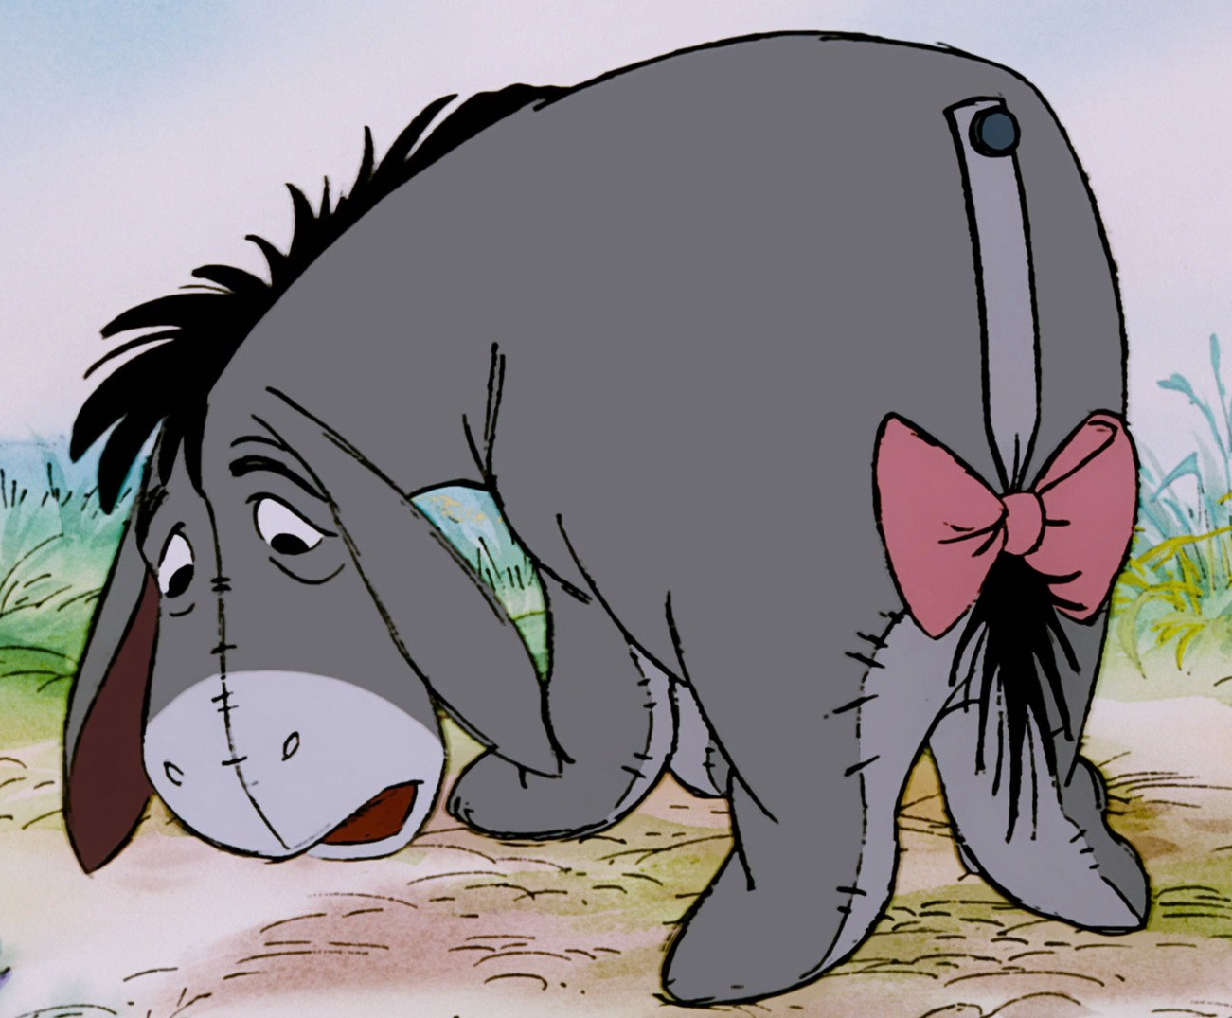

Dwecks mindset-teori – lektion 10

Slide 2
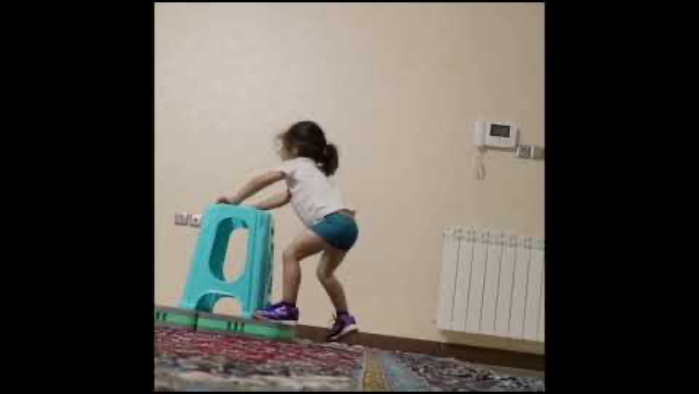
Vi starter med et lille filmklip…
https://youtu.be/vnqcVsLgdsU?si=ABMEx89lcJyeovM8

Slide 3
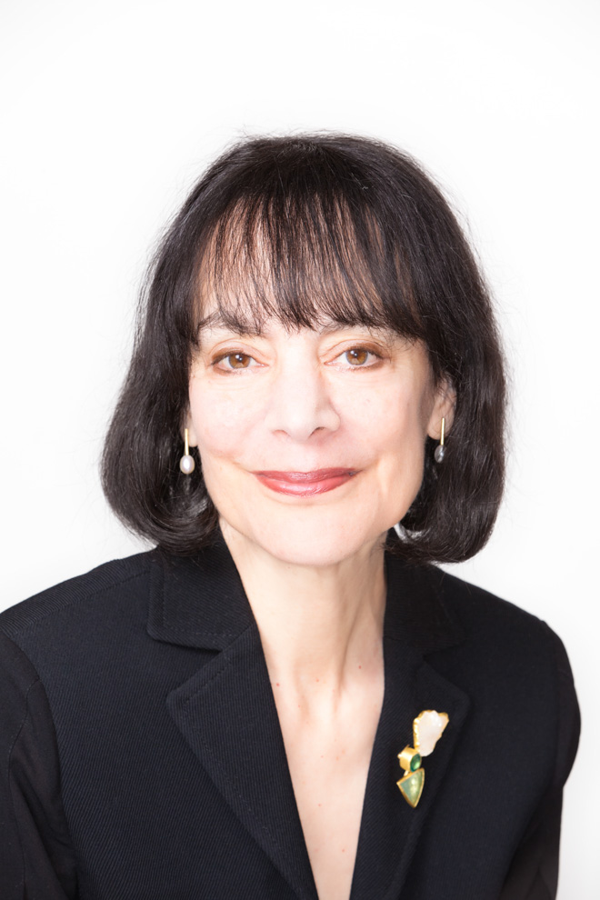
Growth vs. fixed mindset (Dynamisk vs. fikseret tankesæt)
Carol Dweck – professor i psykologi på Stanford University
Har arbejdet med at udvikle og underbygge mindset-teorien
Overordnet to måder at beskrive ens evner og intelligens på:
I et fixed mindset mener man, at ens evner og intelligens er givet én gang for alle — man er “klog” eller “ikke klog”, og det ændrer sig ikke.
I et growth mindset tror man, at evner kan udvikles gennem indsats, læring, gode strategier og feedback. Selv intelligens kan vokse med den rette tilgang.
Not yet – fokus på proces frem for evne.
Vi kan alle have growth mindset på ét område (fx sport, IT), men fixed mindset på et andet (fx matematik eller sociale musik). Det er altså ikke enten/eller, men noget vi kan blive bevidste om – og træne.

Slide 4
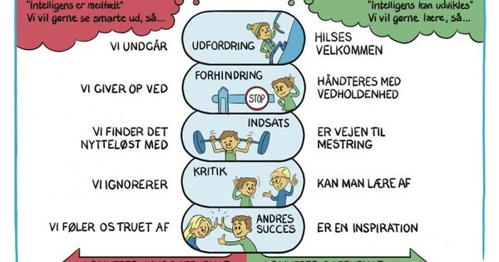
Fikseret vs. dynamisk mindset
Fixed mindset (fastlåst)
Evner ses som medfødte og konstante.
Talent: noget man enten har eller ikke har.
Undgår fejl og situationer, hvor man kan “se dum ud”.
Kritisk feedback tolkes som tegn på manglende evner.
Det vigtigste er at se klog/dygtig ud her og nu.
Fejl og modstand opleves som en trussel.
Andres succes ses som egen fiasko.
Growth mindset (udviklende)
Evner kan udvikles og forbedres over tid.
Indsats, læring og træning er afgørende.
Søger nye udfordringer, også selvom de indebærer fejl.
Fejl og feedback ses som muligheder for læring.
Det vigtigste er læringsprocessen over tid.
Andres succes giver inspiration og samarbejdslyst.

Slide 5
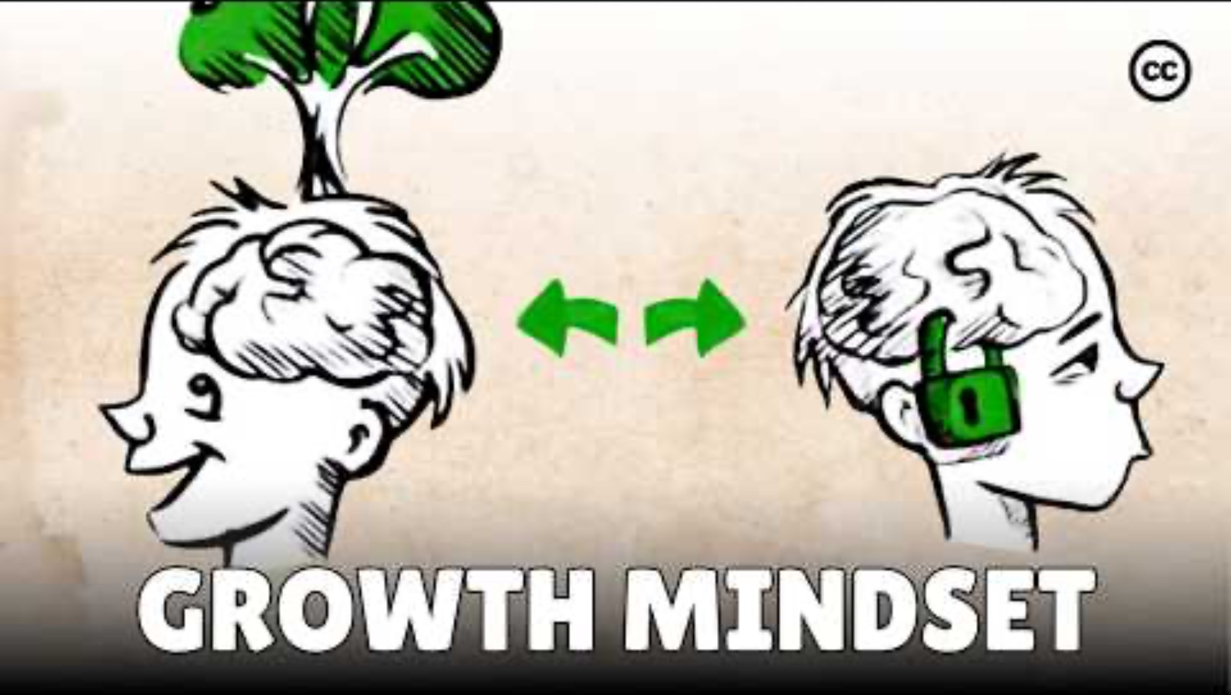
https://www.youtube.com/watch?v=KUWn_TJTrnU

Slide 6
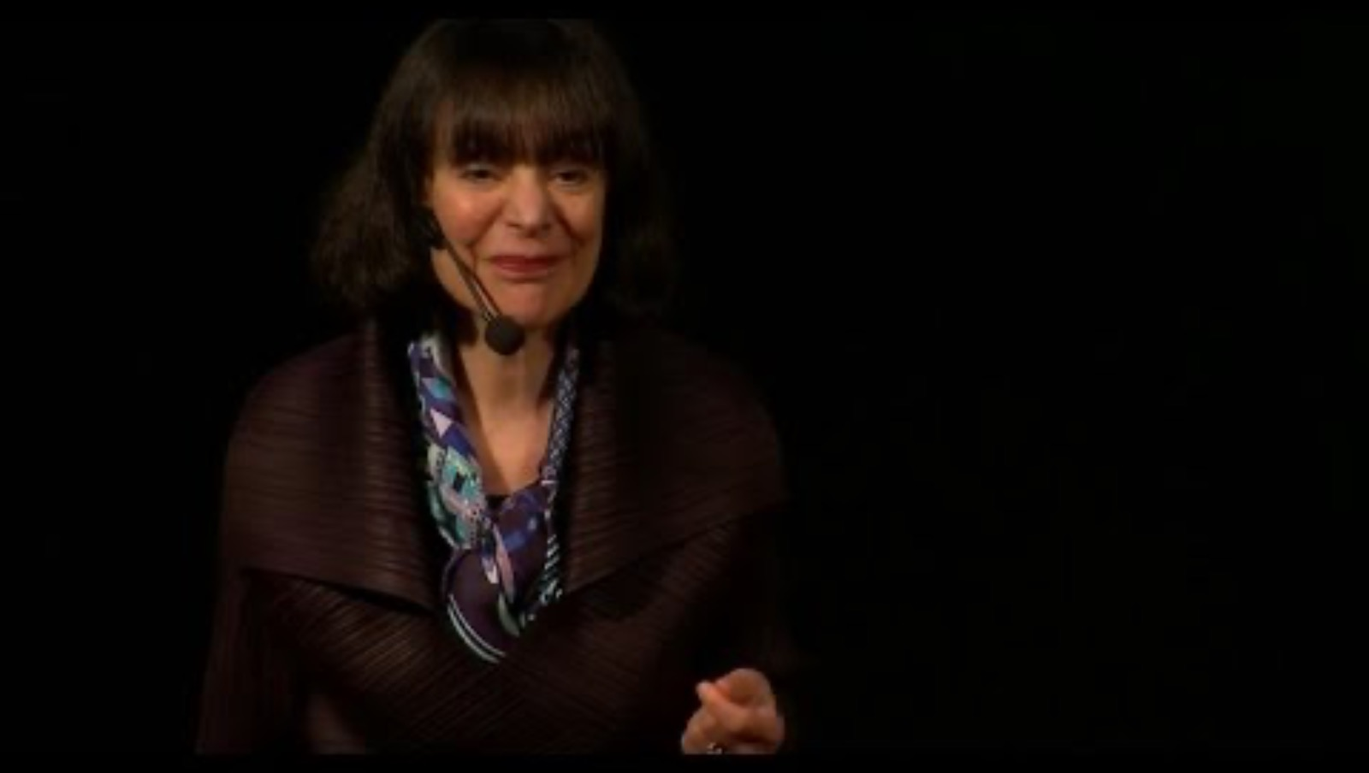
https://www.youtube.com/watch?v=J-swZaKN2Ic

Slide 7
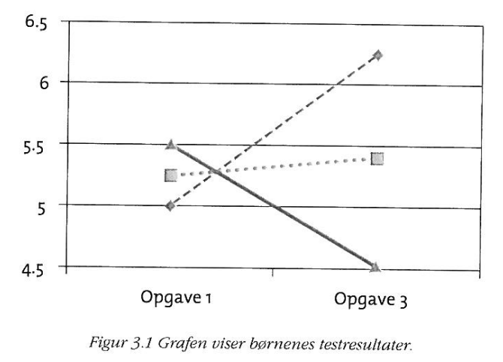
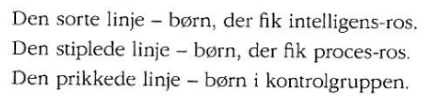
Læs s. 46-47 i Nøglen til læring (Nottingham)
Hvad var formålet med eksperimentet - hvad ville hun undersøge?
Hvordan udførtes eksperimentet? Hvem var forsøgspersonerne?
Hvad var resultatet af eksperimentet? (figuren s. 47)
Hvad var konklusionen?
Hvad kan resultatet bruges til?
Kritisk vurdering: Ved eksperimenter kan det være relevant at vurdere, om forholdene under eksperimentet svarer til forhold i virkeligheden, så resultatet kan overføres til virkeligheden (det man kalder økologisk validitet). Man bør også overveje, om resultatet kan overføres til andre mennesker - dvs. om forsøgspersonerne er udvalgt, så de repræsenterer en større gruppe.

Slide 8

Læs s. 41-45 i Nøglen til læring (Nottingham)
Hvad er forskellen på at sige: ”Dygtig dreng!” og ”Godt gjort!”?
Hvad er forskellen på at have et fikseret og et dynamisk mindset?
Hvordan kan det vise sig, at man har et dynamisk eller fikseret mindset?
Forklar, hvorfor mennesker med fikseret mindset gerne forsøger at undgå udfordringer.
Hvad er forskellen på intelligens-ros og proces-ros?
Hvilken type ros fremmer henholdsvis et fikseret og et dynamisk mindset?
Lav en lille tegneserie, et meme eller illustration, der illustrerer et dynamisk og/eller et fikseret mindset. I skal bruge nogle af de overbevisninger, prioriteter, reaktioner eller mottoer, der knytter sig til mindsettet (se fx s. 44-45). Bagefter skal vi gætte, om jeres eksempel viser et dynamisk eller fikseret mindset!

Slide 9
Læs s. 41-45 i Nøglen til læring (Nottingham)
Hvad er forskellen på at sige: ”Dygtig dreng!” og ”Godt gjort!”?
”Dygtig dreng!” roser personen (evnen, identiteten). → Kan give fikseret mindset.
”Godt gjort!” roser handlingen/indsatsen. → Fremmer dynamisk mindset.
Hvad er forskellen på at have et fikseret og et dynamisk mindset?
Fikseret mindset: Troen på, at evner og intelligens er medfødte og uforanderlige.
Dynamisk mindset: Troen på, at evner kan udvikles gennem indsats, læring og træning.

Slide 10
Læs s. 41-45 i Nøglen til læring (Nottingham)
Hvordan kan det vise sig, at man har et dynamisk eller fikseret mindset?
Fikseret mindset: Undgår udfordringer, giver hurtigt op, ser fejl som tegn på manglende evne.
Dynamisk mindset: Søger udfordringer, lærer af fejl, bliver ved, selv når det er svært.
Forklar, hvorfor mennesker med fikseret mindset gerne forsøger at undgå udfordringer.
Fordi udfordringer kan afsløre, at de ikke er så ”dygtige”, som de gerne vil fremstå. De frygter at fejle og miste anerkendelse.

Slide 11
Læs s. 41-45 i Nøglen til læring (Nottingham)
Hvad er forskellen på intelligens-ros og proces-ros?
Intelligens-ros: ”Du er klog / talentfuld” → Fokus på medfødte evner.
Proces-ros: ”Du arbejdede hårdt / fandt en god strategi” → Fokus på indsats og læringsstrategi.
Hvilken type ros fremmer henholdsvis et fikseret og et dynamisk mindset?
Fikseret mindset → fremmes af intelligens-ros.
Dynamisk mindset → fremmes af proces-ros.

Slide 12
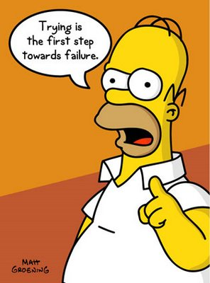
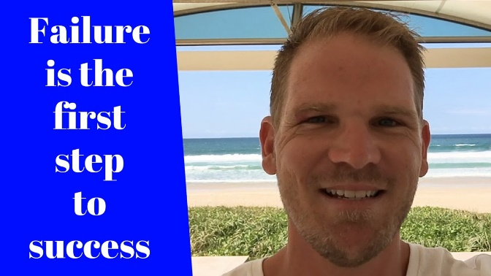
Læs s. 41-45 i Nøglen til læring (Nottingham)
Lav en lille tegneserie, et meme eller illustration, der illustrerer et dynamisk og/eller et fikseret mindset. I skal bruge nogle af de overbevisninger, prioriteter, reaktioner eller mottoer, der knytter sig til mindsettet (se fx s. 44-45). Bagefter skal vi gætte, om jeres eksempel viser et dynamisk eller fikseret mindset!

Slide 13
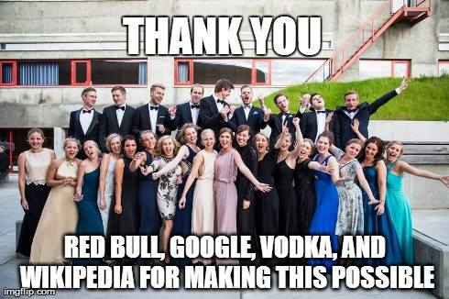
Fikseret eller dynamisk mindset?
Esben
Notes:
Meme’et er mest et eksempel på fikseret mindset, fordi det ikke fremhæver læring eller udvikling gennem anstrengelse, men snarere ”tricks” og ydre faktorer.

Slide 14
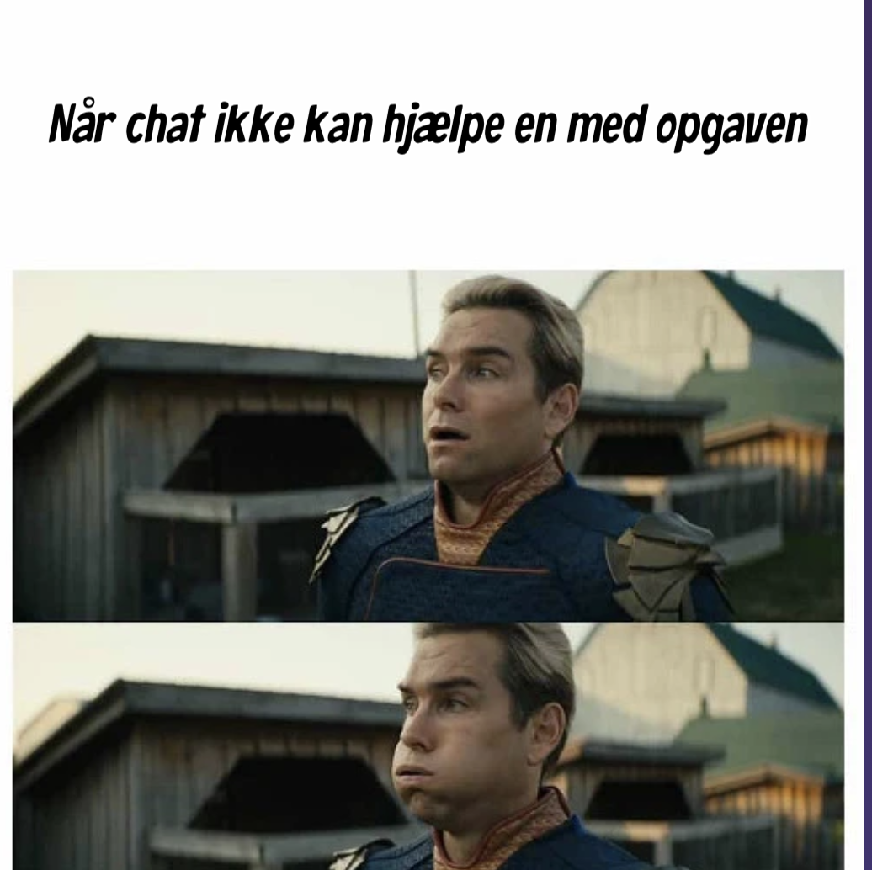
Fikseret eller dynamisk mindset?
Ida Amalie, Mathilde

Slide 15
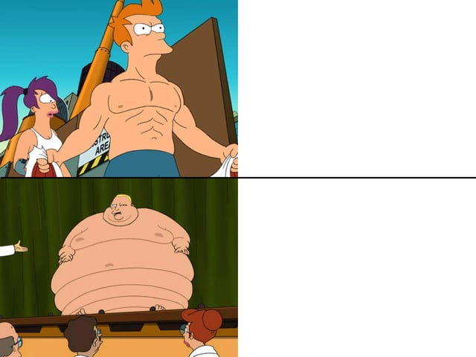
Fikseret eller dynamisk mindset?
“Jeg fejlede, men det betyder, at jeg kan lære og blive bedre!”
“Jeg fejlede så jeg er bare dum og giver op.”
Ida Marie

Slide 16
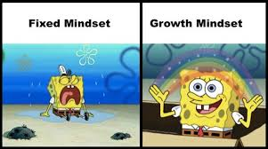
Fikseret eller dynamisk mindset?
Kasper

Slide 17
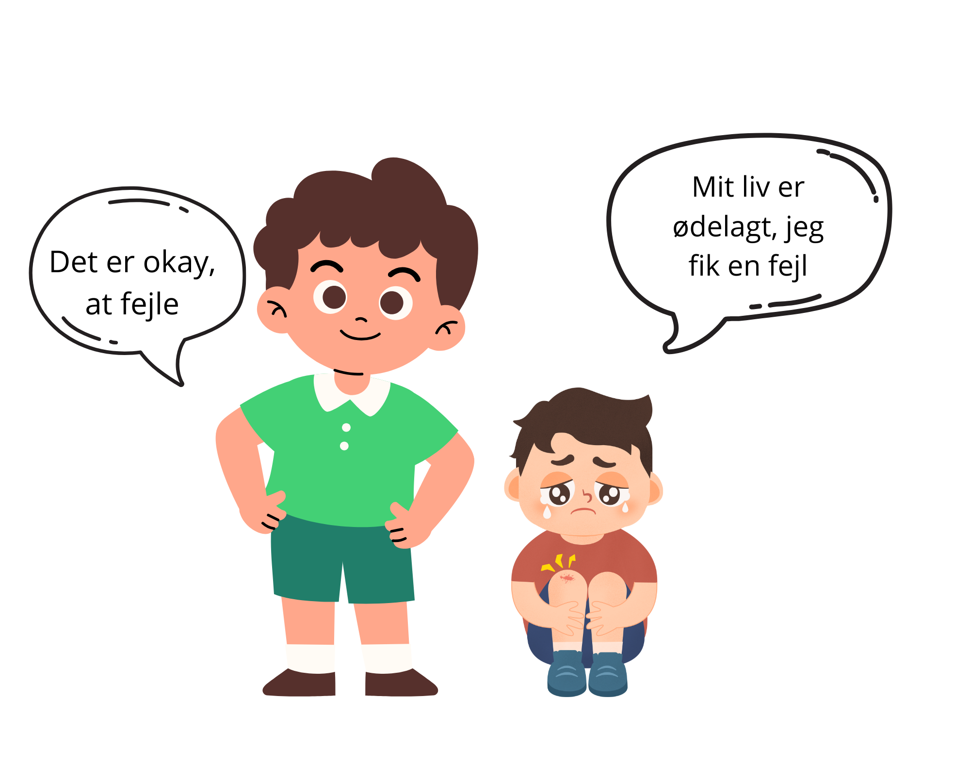
Fikseret eller dynamisk mindset?
Yaalavan

Slide 18
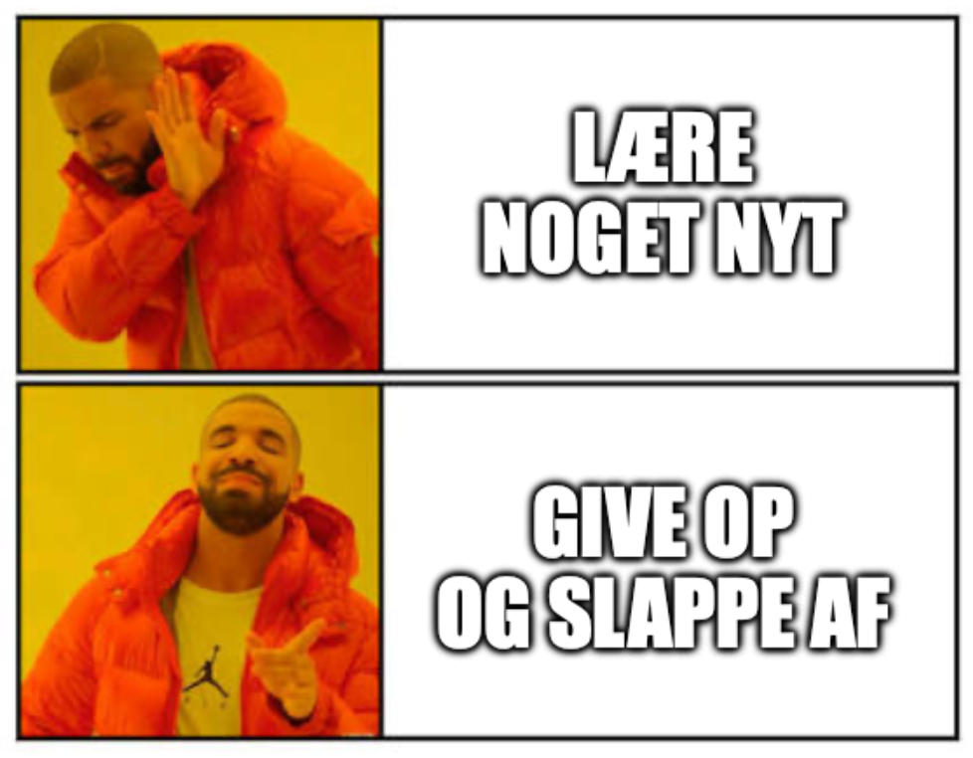
Fikseret eller dynamisk mindset?
Omar

Slide 19
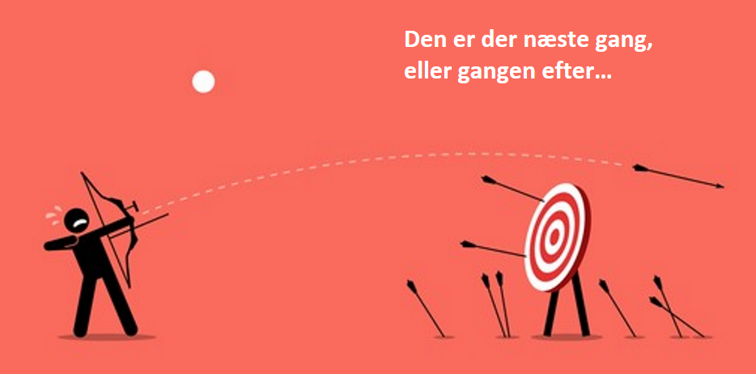
Fikseret eller dynamisk mindset?
Tilde, Emma, Josefine

Slide 20
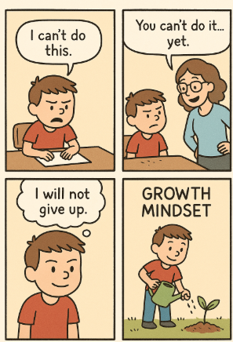
Fikseret eller dynamisk mindset?
Benjamin

Slide 21
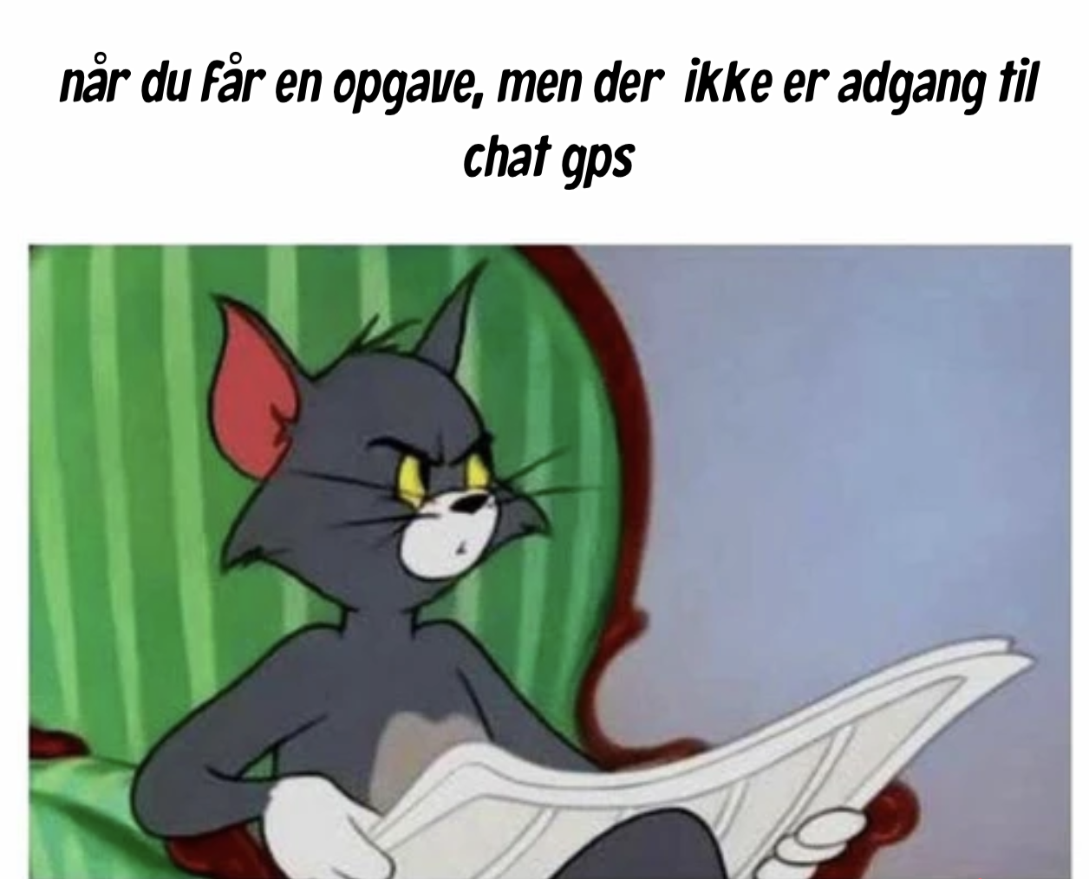
Fikseret eller dynamisk mindset?
Milan, Sofie, Milja

Slide 22
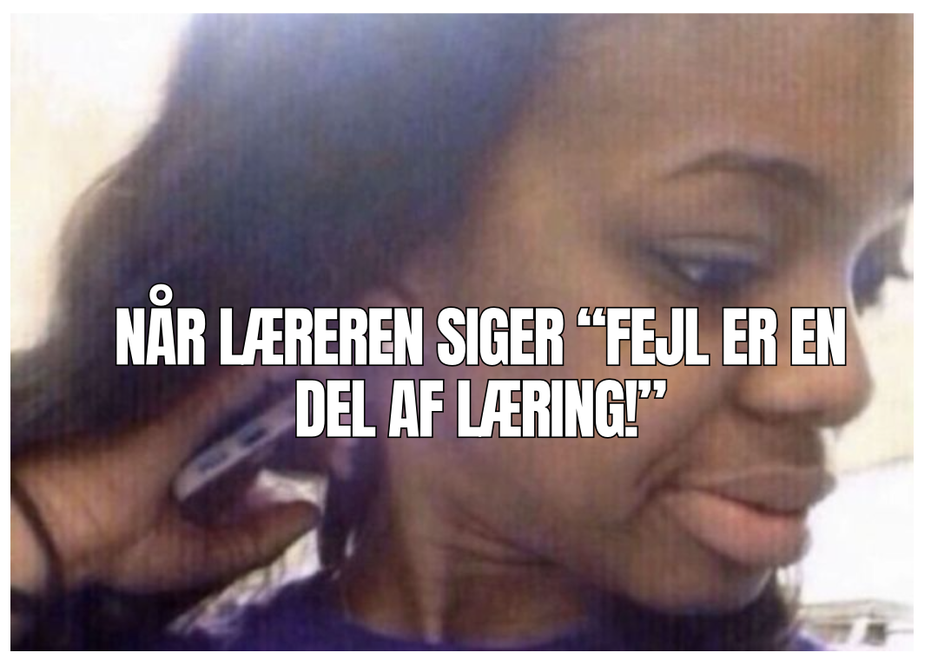
Fikseret eller dynamisk mindset?
Silje

Slide 23
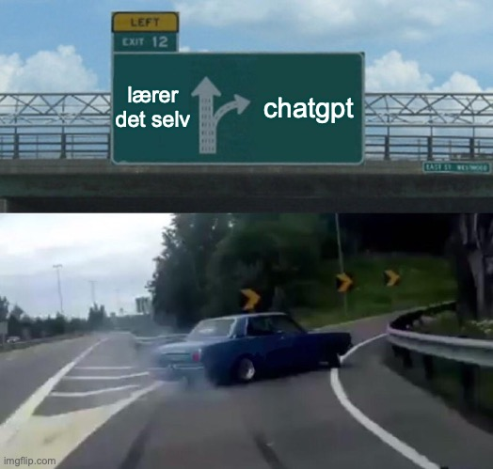
Fikseret eller dynamisk mindset?
Niclas

